Slide 1
软 件 项 目 管 理
（项目计划篇）
——范围计划

Slide 2
软件项目计划
项目初始
项目计划
项目执行控制
项目结束
范围
计划
时间
计划
成本
计划
质量
计划
人力资
源计划
沟通
计划
风险
计划
合同
计划
配置管
理计划
集成
计划
项目计划是项目成败的关键！！

Slide 3
做正确的事，正确地做事
任务要明确，不要搞错对象
用正确的方法去完成任务
项目做成无底洞？！

Slide 4
项目范围及其重要性
项目管理过程中最重要也是最困难的方面之一就是确定项目的范围！
项目范围管理——对项目包括什么与不包括什么的定义与控制过程。确定项目范围是制定软件开发计划的根据，包括对功能、性能、接口和可靠性的确定。——明确项目管理的目标边界！

Slide 5
项目范围及其重要性
企业一级的责任——没有完善的项目管理体系来指导项目的管理；
企业及项目组共同的责任——对项目没能制定出清晰规范的范围变更控制过程；
是对范围的定义不够明确，做不到可量化、可验证程度。

Slide 6
关于软件需求
软件项目范围首先从项目需求开始
软件需求是指用户对软件的功能和性能要求，软件需求是软件开发过程的基础。
一个项目成功的关键因素之一就是对需求分析的把握程度。而项目的整体风险往往表现在需求分析不明确、业务流程不合理。

Slide 7
对用户需求的误解
误区一：客户无法清楚地表达自身需求；
误区二：客户不知道自己的需求 ；
误区三：客户不同，需求不同 ；
误区四：客户需求因机构目的不同而分化

Slide 8
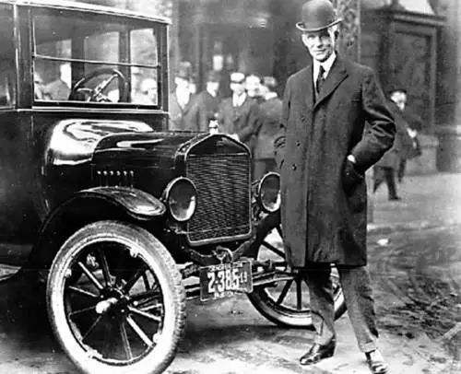
用户需求并不等于产品需求
亨利·福特（HenryFord，1863年7月30日—1947年4月8日），美国汽车工程师与企业家，福特汽车公司的建立者。他也是世界上第一位使用流水线大批量生产汽车的人。他的生产方式使汽车成为一种大众产品，它不但革命了工业生产方式，而且对现代社会和文化起了巨大的影响。

Slide 9
用户需求并不等于产品需求
用户需求：用户自以为的需求，经常表达为用户的解决方案；
产品需求：经过我们的分析，找到真实需求，并表达为产品的解决方案。
需求分析
用户需求
产品需求
需求分析师

Slide 10
关于软件需求
与用户达成共识！
需求活动主要不是编写需求文档，相反，它专注于理解业务问题，并为之提供解决方案。

Slide 11
软件需求
业务需求
用户需求
非功能性需求
质量特性
功能需求
约束和假设
系统需求
软件需求规格

Slide 12
需求管理过程
需求管理过程是保证需求以一种形式描述一个产品应该具有的功能、性能等。
需求过程的一个重要活动是系统化需求，并建立相应的文档
需求工程（RE）——需求工程是一个不断反复的需求定义、文档记录、需求演进的过程，并最终在验证的基础上冻结需求。

Slide 13
软件需求工程的管理
需求工程
需求开发
需求管理
需求获取
需求分析
变更管理
版本控制
需求验证
需求规格说明
风险分析

Slide 14
需求获取
软件需求具有模糊性、不确定性、变化性和主观性的特点
需求获取需要和用户（领导层、业务人员）进行大量的、反复的沟通
需求获取需要执行以下活动：
  所有的用户类型及潜在类型确认
  访谈和调研
  分析和整理
  提交需求分析

Slide 15
需求获取
需求获取时应注意以下问题：
  识别真正的用户
  正确理解用户需求
  忍耐力与清晰的思维
  说服和教育客户
  建立需求分析小组

Slide 16
需求分析
需求分析是开发人员对系统需要做什么的定义过程，也称为需求建模，建模的方法是对需求的一个抽象，给参与各方提供一个都能看懂、易于沟通的桥梁。
一次性对系统形成完整的认识是困难的！
系统需求分析的错误会在后期成倍放大！

Slide 17
需求分析
需求与技术无关！！
需求分析的基本策略——脑力风暴、专家评审、焦点会议
需求不明确怎么办？
  让用户参与开发
  开发用户界面原型
  需求讨论会议
  强化需求分析与评审

Slide 18
需求验证
需求的正确性
需求的一致性
需求的完整性
需求的可行性
需求的必要性
需求的可检验性
需求的可跟踪性
最后确认签字

Slide 19
最后的签字
最后的签字——在需求规格说明书上要求用户签字，是必须的行为，这标志着用户同意并确认该需求，意味着需求分析过程的终止以及设计阶段的开始。

Slide 20
关于签字的争执
他们给我一张纸，我在上面签名了，要不然开发人员就不肯编码。可我根本没有时间把它从头到尾读一遍，我相信这帮家伙，但是你们让我太失望了。 -客户
可是你们已经在这些需求上签字了，我正是按照它们开发的。如果你们有变化，你们应该早点说。 -开发人员

Slide 21
客户害怕承担责任
客户一旦批准需求基线，他们就不能提出修改，因此就拖延对需求的批准，从而导致分析陷入瘫痪。设置基线是很有意义。

Slide 22
正确的理解的签字
签字不是仪式，是建立需求协议的基线，即某一时刻需求的瞬态图。反映此刻对项目需求的最佳理解，依照项目定义的变更过程进行，我们知道变更被批准后，可以考虑项目的成本，资源和进度的约定。

Slide 23
需求变更
“需求会变动”这是必然的！但不能让用户随意变！
频繁而无管理的需求变更将导致软件项目的全面失控！

Slide 24
什么才是规范的需求变更？
建立需求基线
  需求基线：是软件工程活动从一个环节转入另外一个环节时对阶段产品标识。在客户和开发人员之间就构筑了计划产品功能需求和非功能需求的一个约定。
  每次发生需求变更，都要重新确定需求基线。
确定需求变更控制过程
建立变更控制委员会（SCCB）
进行需求变更影响分析
跟踪所有受变更影响的工作产品
需求控制文档

